Slide 1

การประมูลสินค้าบนอินเทอร์เน็ต
Internet Auction
อาจารย์ที่ปรึกษา
อ.อภิเนตร อูนากูล
นายขวัญชัย เอื้อวิริยานุกูล 39014052
นายจรัส ขาวผ่อง 39014068
4D

Slide 2


Internet
Auction
หลักการและทฤษฎี
การวิเคราะห์และออกแบบ
การทดสอบ
สรุป

Slide 3
หลักการและทฤษฎี

Slide 4



Auction
การประมูลทั่วไป
การประมูลบนอินเทอร์เน็ต
การประมูลบนอินเทอร์เน็ต
ระบบการประมูลทั่วไป
การประมูลแบบที่มีสินค้าหลายชิ้น
ระหว่างบุคคลกับบุคคล (C To C)
ระหว่างบุคคลกับบุคคล
การประกวดราคา
ระหว่างบริษัทกับบุคคล (B To C)
ระหว่างบริษัทกับบุคคล
การประมูลบนอินเทอร์เน็ต
ระหว่างธุรกิจกับธุรกิจ (B To B)
ระหว่างธุรกิจกับธุรกิจ

Slide 5

Comparation
การประชาสัมพันธ์
ทั่วไป
อินเทอร์เน็ต
สถานที่
ค่าใช้จ่าย
การติดต่อ
ระยะเวลา
สถานที่
การติดต่อ
ความน่าเชื่อถือ
การประชาสัมพันธ์
ความสะดวก
ราคา
ความปลอดภัย
ค่าใช้จ่าย
ระยะเวลา
กลุ่มเป้าหมาย
ความสะดวก
การเปิดประมูล
ราคา
กลุ่มเป้าหมาย
ความน่าเชื่อถือ
การเปิดประมูล
ความปลอดภัย
ประเภทและจำนวน
ประเภทและจำนวน

Slide 6





ประโยชน์
ผู้เข้าร่วม
ผู้เข้าร่วม
ราคาสินค้า
ราคาสินค้า
ต้นทุน
การขยายตลาด
ต้นทุน
การขยายตลาด
ธุรกิจอื่น
ธุรกิจอื่น
สร้างรายได้
สร้างรายได้

Slide 7
ข้อจำกัด
ความเสี่ยงในการทำธุรกรรม
ความไม่มั่นใจในการชำระเงินผ่านระบบอินเทอร์เน็ต
1
2
5
3
4
ความถูกต้องของข้อมูลข่าวสาร
ความปลอดภัยของข้อมูลข่าวสาร
ความถูกต้องของข้อมูลข่าวสาร
ความเสี่ยงในการทำธุรกรรม
ไม่สามารถดูสินค้าได้ละเอียด
เท่าของจริง
ความไม่มั่นใจในการชำระเงิน
ผ่านระบบอินเทอร์เน็ต
ความปลอดภัยของข้อมูลข่าวสาร
ไม่สามารถดูสินค้าได้ละเอียดเท่าของจริง

Slide 8
การวิเคราะห์
&
การออกแบบ

Slide 9
REQUIREMENTS

Slide 10
Internet Auction
100%
แก้ไขข้อมูลสมาชิก
สมัครสมาชิก
ขายสินค้า
ประมูลสินค้า
11.53%
7.63%
11.53%
19.23%
ค้นหาสินค้า
Comment
5.77%
Feedback
Admin Page
3.85%
7.70%
11.55%
ปิดประมูล
Help
13.46%
7.69%

Slide 11
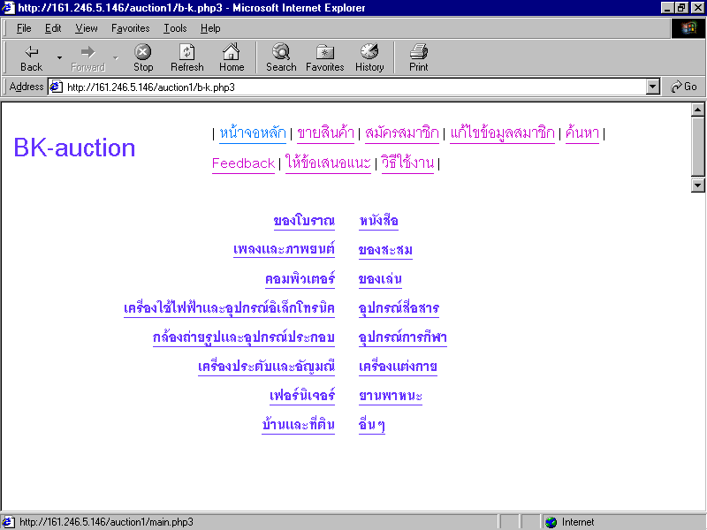
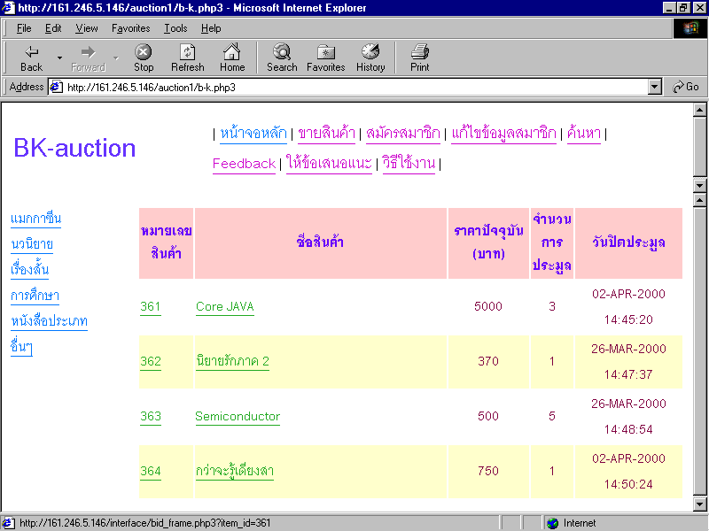
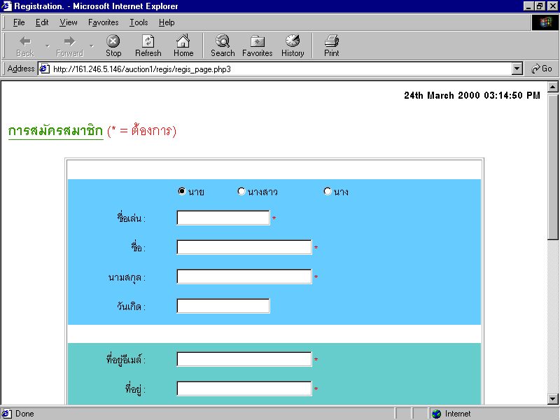
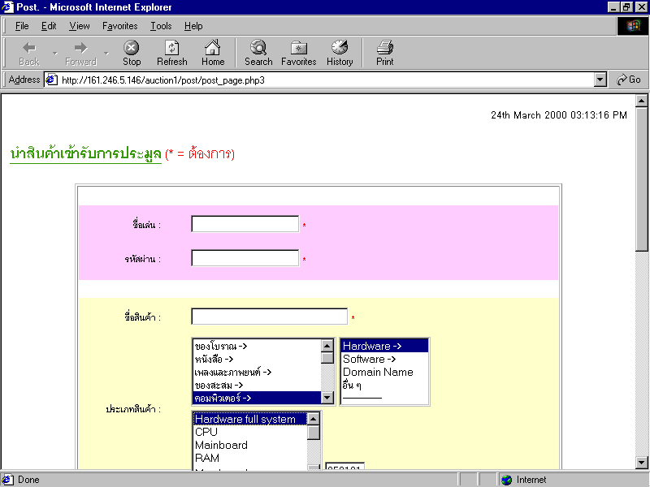
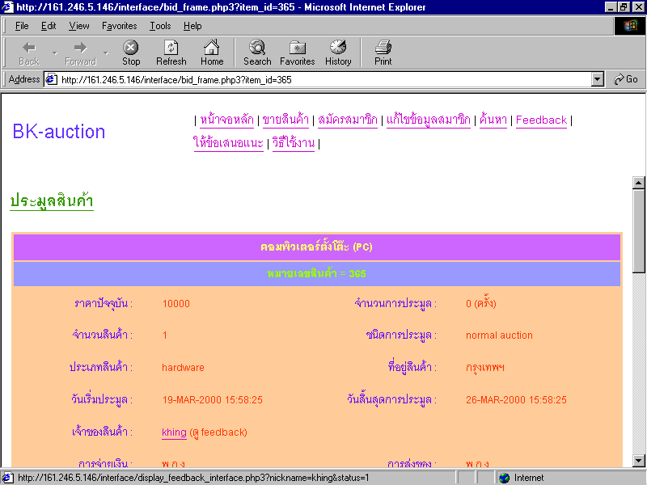
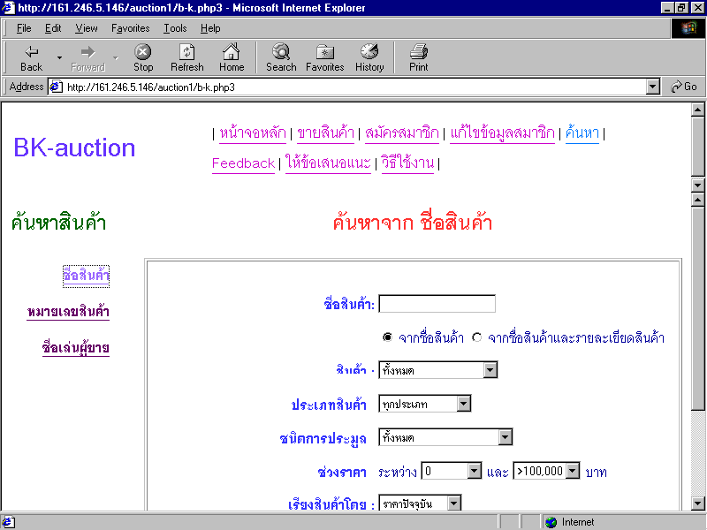
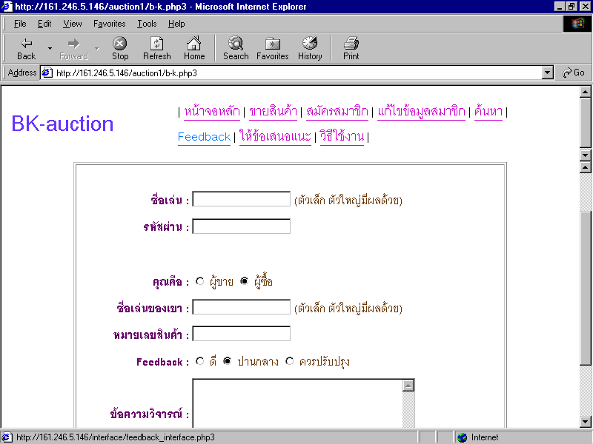
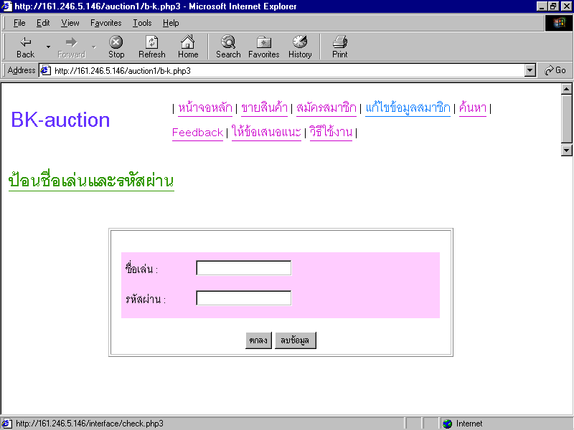
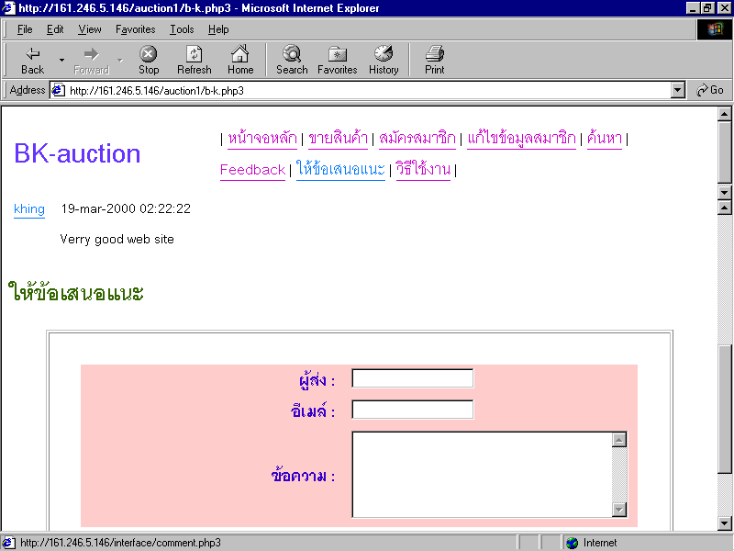
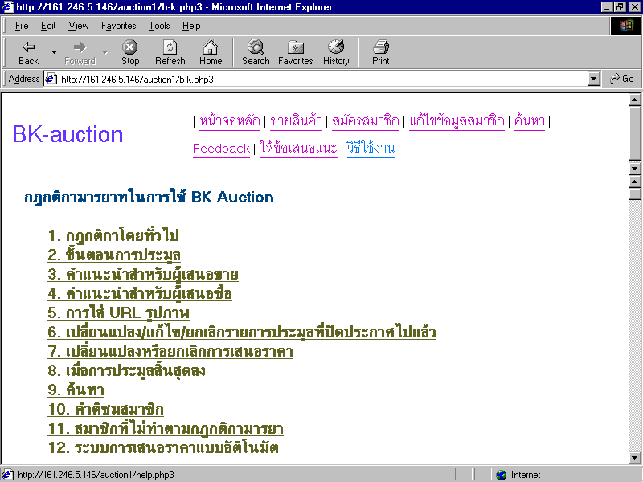
หน้าจอหลัก
หน้าจอหลัก
แสดงรายการสินค้า
แสดงรายการสินค้า
สมัครสมาชิก
สมัครสมาชิก
ขายสินค้า
ขายสินค้า
ประมูลสินค้า
ประมูลสินค้า
ค้นหาสินค้า
ค้นหาสินค้า
Feedback
Feedback
แก้ไขข้อมูล
แก้ไขข้อมูล
Comment
Comment
Help
Help

Slide 12
CONCURRENCY
CONTROL

Slide 13

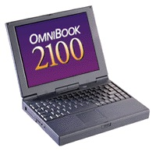

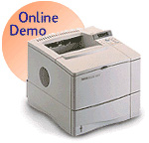
Web Server
Problem
2500 บ.
2500 บ.
INTERNET
2500 บ.
2500 บ.
Member 1
Goods
Member 2

Slide 14
Solution
Select … For update
2500 บ.
Complete
Doing
Wait
Doing
2000 บ.
2500 บ.
Select … For update
2500 บ.

Slide 15
TRANSACTION

Slide 16
Sample
FUNCTION
TABLE
MEMBER
BID
ITEM
BID
FEEDBACK
FEEDBACK
PROXY

Slide 17


Management
Database Server
Web server
Int OCIEexecute ($stmt)
Int OCIError ($stmt | $conn)

Slide 18
RECOVERY
DATA

Slide 19

Event
Database Server Crash
Web Server Crash
Network Down

Slide 20
PERFORMANCE

Slide 21


วิธีการ
Table Design
Redundancy
Locking
BID
ITEM_ID
BIDDER
TIME
BID
ITEM_ID
BID_NUM
ITEM
ITEM_ID
BIDDER
TIME
HIGHEST_BIDDER
ITEM_ID
BID_NUM
ITEM
HIGHEST_BIDDER

Slide 22
การออกแบบระบบ

Slide 23




Use Case Diagram
View Item Details
View Item Details
บำรุงรักษาระบบ
Verify Member
บำรุงรักษาระบบ
Verify Member
Serch for items
Serch for items
View Item Lists
View Item Lists
Auction Close
Auction Close
ควบคุมการประมูล
ควบคุมการประมูล
Comment
Comment
Registration
Registration
ดูคู่มือการประมูล
ดูคู่มือการประมูล
Giving Feedback
Giving Feedback
Post Items
Post Items
Listen to FeedBack
Listen to FeedBack
Bid on Item
Bid on Item
Change Registration
Change Registration

Slide 24
Object Diagram
n
time_sql
n
item_interface
n
item
n
data_checker
n
proxy_bidding
n
mail
n
member
1
administrator
n
search
n
member_interface
n
n
message
n
comment
feed_back

Slide 25
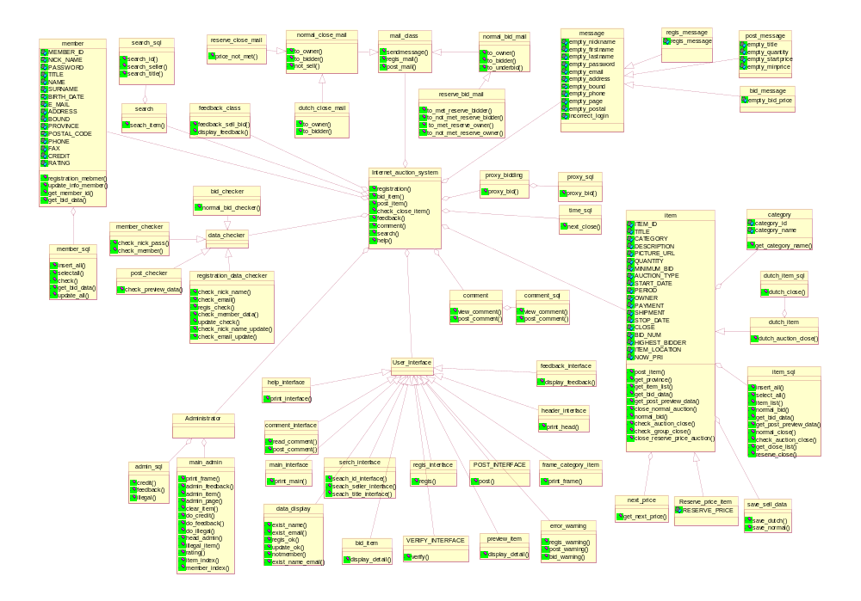
Class Diagram
member
mail
Internet_auction_system
Data_checker
Proxy_bidding
User_Interface
item
Administrator

Slide 26




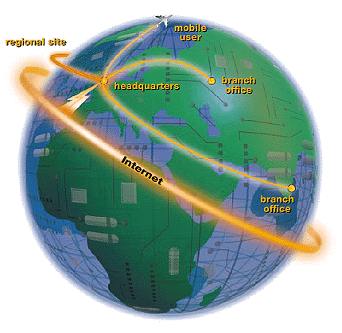



System Architecture
Database Server
Database Server
Web Server
161.246.6.117
161.246.5.146
161.246.6.117
- Operating System Red Hat Linux 6.0
- Operating System Microsoft
Windows NT Server 4.0
- Web Server Apache Web Server 1.3.9
- DBMS Oracle 8.0.5 for Windows NT
- Web Programming PHP 3.0.11
- Database client Oracle Client for Linux 8.0.5
http://161.246.5.146/auction1/b-k.php3

Slide 27
การทดสอบ
&
ผลการทดลอง

Slide 28
การทดสอบและผลการทดลอง
Tracibility matrix of requirements
Functional Testing
Stress Testing

Slide 29
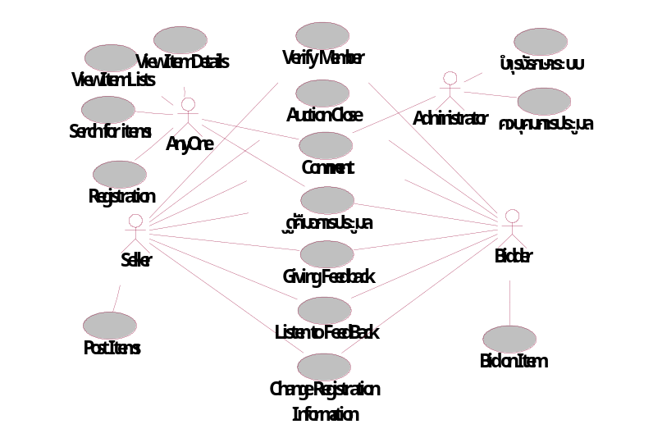
Tracibility Matrix of Requirement
การตรวจสอบความต้องการของระบบกับสิ่งที่ได้ออกแบบ
Use case Diagram
Class Diagram
Tracibility Matrix of Requirement
ชื่อ Class
Requirement
การทำงานของระบบ
Relation

Slide 30
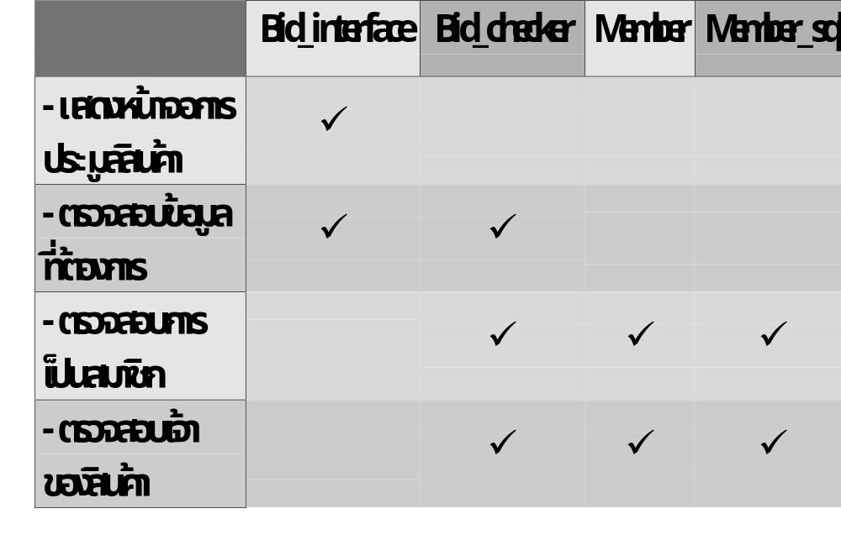
Tracibility Matrix Function การประมูลสินค้า

Slide 31
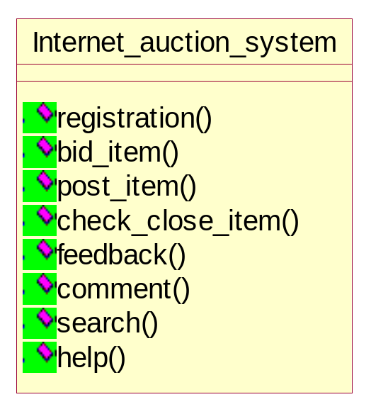
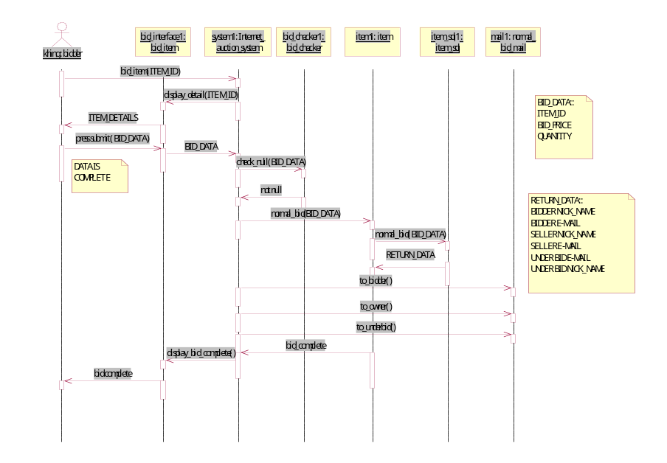
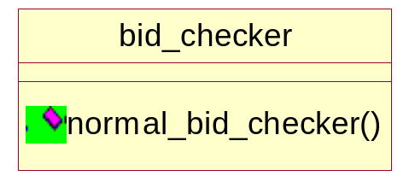
Functional Testing
Method of Class
Sequence Diagram
เพื่อทดสอบความถูกต้องการทำงานของระบบการประมูลสินค้า
Main Function
Functional Testing table
Test Vector (Scenario)
Sub function
ผลการทดสอบ

Slide 32
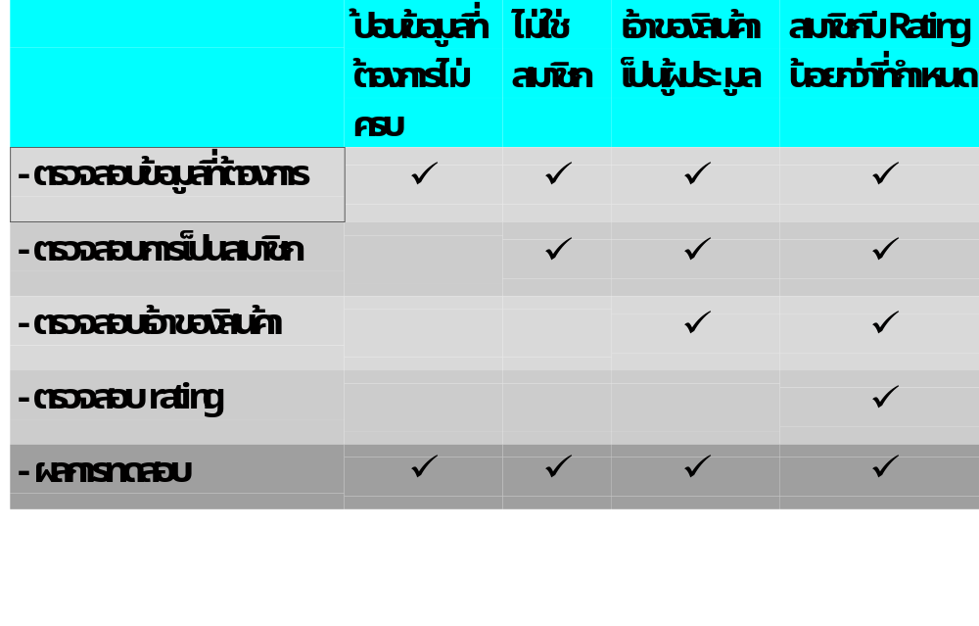
Functional testing
การทดสอบ function
การประมูลสินค้า

Slide 33

Stress Testing
ทดสอบการทำงานในภาวะไม่ปกติของระบบการประมูลสินค้า
การจัดการกับ Concurrency Control
การจัดการกับ Transaction

Slide 34
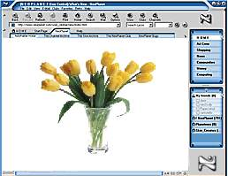

Concurrency Control
#1) 300 บาท / BID COMPLETE
#1) 300 บาท / WAIT
จุดประสงค์การทดลอง
  เพื่อทดสอบความสามารถในการรองรับการประมูลสินค้าชิ้นเดียวกันในเวลาใกล้เคียงกันของสมาชิก
100 บาท
#2) 300 บาท / NOT COMPLETE
#2) 300 บาท / WAIT
100 บาท
#3) 300 บาท / NOT COMPLETE
#3) 300 บาท / WAIT
Exclusive Locking
100 บาท
100 บาท
#4) 500 บาท / WAIT
#4) 500 บาท / BID COMPLETE
100 บาท

Slide 35
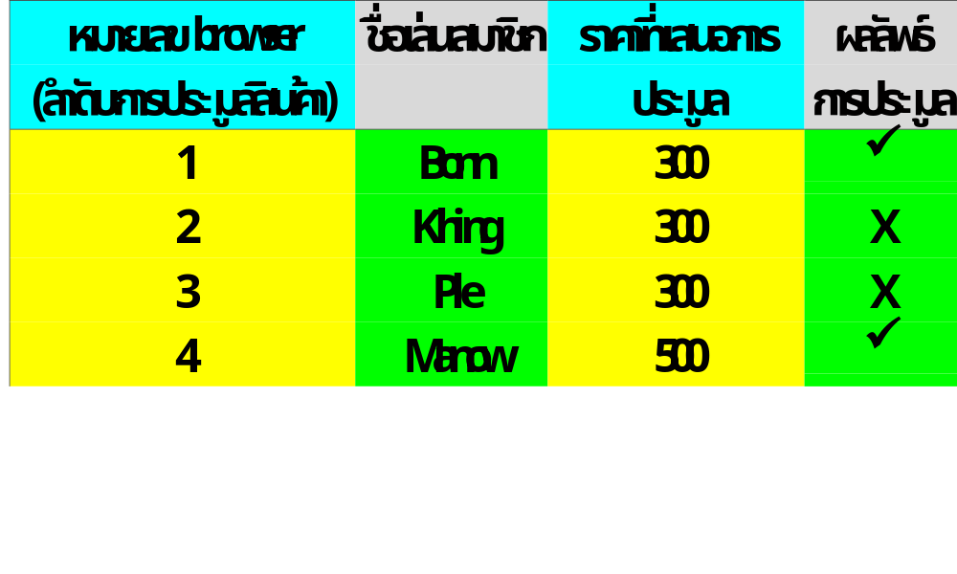
ผลการทดลอง
สรุปผลการทดลอง
สามารถรองรับการประมูลสินค้าชิ้นเดียวกันจากสมาชิกหลายๆ คนได้พร้อมกัน

Slide 36
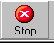
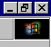

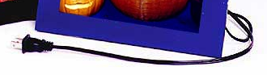
การทดสอบการจัดการกับ Transaction
จุดประสงค์การทดสอบ
เพื่อทดสอบถึงความสามารถในการรักษาความถูกต้องของข้อมูลเมื่อเกิดความ ผิดพลาดในการทำงาน ระหว่างการประมูลสินค้า ดังต่อไปนี้
Stop Web Browser
ปิด Web Browser
Web Browser time out
Power off Web Server
Power off Database Server

Slide 37
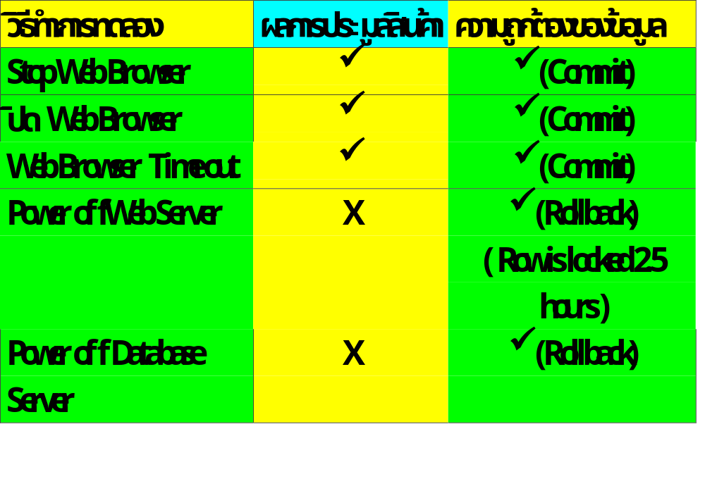
แสดงผลลัพธ์การทดสอบ

Slide 38
สรุปและวิจารณ์
ผลการทำงาน

Slide 39
บทวิจารณ์และสรุปการทำงาน
สรุปและวิจารณ์ผลงานโดยรวม
สรุปและวิจารณ์ขั้นตอนการกำหนดความต้องการของระบบ
สรุปและวิจารณ์ขั้นตอนการวิเคราะห์และออกแบบระบบ
สรุปและวิจารณ์ขั้นตอนการสร้างระบบ >
สรุปและวิจารณ์ขั้นตอนการทดสอบระบบ >

Slide 40
สรุปและวิจารณ์ขั้นตอนการสร้างระบบ
สามารถสร้างระบบประมูลสินค้าขึ้นมาใช้งานได้จริงตามเป้าหมายที่ได้วางไว้แต่ในระหว่างการพัฒนาระบบจะได้ข้อสรุปดังนี้
  การสร้าง Environment ในการพัฒนาระบบ
  คุณสมบัติ Object Oriented ของ PHP
  การออกแบบระบบฐานข้อมูลและความสามารถของ DBMS
  การจัดการกับ transaction และ concurrency control
  การเก็บข้อมูลภาษาไทย
  ความปลอดภัยของข้อมูลและระบบการทำงาน <

Slide 41
แนวทางในการปรับปรุงและพัฒนาระบบประมูลสินค้าบนอินเตอร์เน็ท
การรักษาความปลอดภัยของข้อมูล
การแจ้งผลการประมูลสินค้าให้แก่สมาชิกให้ทราบผ่านระบบวิทยุติดตามตัว
และโปรแกรม ICQ
การพัฒนาระบบ Reverse Auction
ศึกษาและพัฒนาความรู้เพิ่มเติม

Slide 42
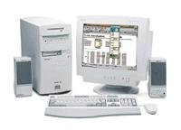
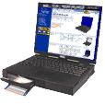
Security
Oracle Advance Security Option
Database Server
SSL
Web Server
Fire wall
Web Browser

Slide 43
THANK YOU

